Slide 1
УПРАВЛЕНИЕ ВЗАИМООТНОШЕНИЯМИ С КЛИЕНТАМИ АУ «ГАРАНТИЙНЫЙ ФОНД КРЕДИТНОГО ОБЕСПЕЧЕНИЯ РЕСПУБЛИКИ МОРДОВИЯ» НА ОСНОВЕ CRM-СИСТЕМЫ

Slide 2
Автор Е.А. Козлова
Направление «Менеджмент» специализация «Менеджмент организации»
Руководитель проекта
канд. экон. наук, доц. А.В. Ерастова
Рецензент
Директор О.А. Новикова
АУ «Гарантийный фонд Республики Мордовия»

Slide 3
Для достижения поставленной цели требуется решить следующие задачи:
- изучение теоретических аспектов управления взаимоотношениями с клиентами на основе CRM-системы;
- раскрытие понятия CRM-системы, определение ее функций и роли в повышении эффективности деятельности организации;
- характеристика существующих CRM-систем;
- определение методов управления эффективной деятельностью предприятия на основе CRM-систем;
- изучение практики работы CRM-системы АУ «Гарантийный фонд кредитного обеспечения Республики Мордовия»;
- определение организационно-управленческих механизмов внедрения CRM-системы;
- выявление проблем в управлении взаимоотношениями с клиентами от внедрения CRM-системы;
- изучение порядка оценки эффекта от внедрения CRM-системы.

Slide 4
Преимущества CRM-системы
Снижение издержек
Снижение рисков
Автоматизация бизнес-процессов
Улучшение качества сервиса/продукта
Улучшение процесса управления организацией
Повышение лояльности клиентов
Увеличение количества клиентов
Максимизация продаж
Систематизация управления контактами
Управление воронкой продаж
Аналитика и прогнозирование
Накопление знаний компании

Slide 5
Воронка продаж
Выяснение потребности, оценка потенциала клиента
Согласование объема, условий работ, коммерческого предложения
Продажа
Презентация
Согласование договора

Slide 6
Автономное учреждение "Гарантийный фонд кредитного обеспечения Республики Мордовия"
создано в целях предоставления поручительства субъектам малого и среднего предпринимательства, физическим лицам, применяющим специальный налоговый режим «Налог на профессиональный доход»:
по кредитным договорам,
договорам банковской гарантии,
договорам микрозайма/займа
при недостатке залогового обеспечения у заемщика,
тем самым обеспечивая доступность к финансовым ресурсам банков и микрофинансовых организаций и содействия в увеличении числа кредитоспособных и финансово-устойчивых указанных категорий субъектов на территории Республики Мордовия.

Slide 7
Организационная структура АУ «Гарантийный фонд кредитного обеспечения Республики Мордовия»
Директор
Главный бухгалтер
Главный специалист по работе с заемщиками
Специалист по управлению рисками
Юрисконсульт

Slide 8
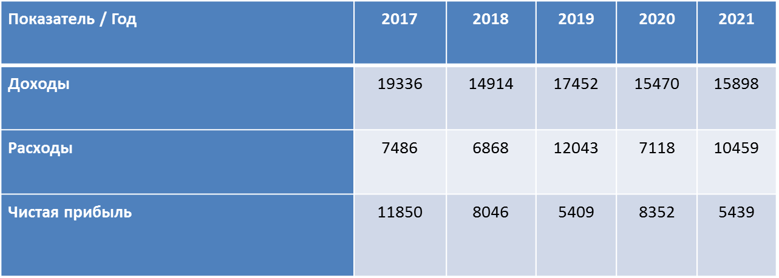
Динамика доходов, расходов и чистой прибыли организации АУ «Гарантийный фонд кредитного обеспечения Республики Мордовия» за 2017-2021 гг., тыс. руб.

Slide 9
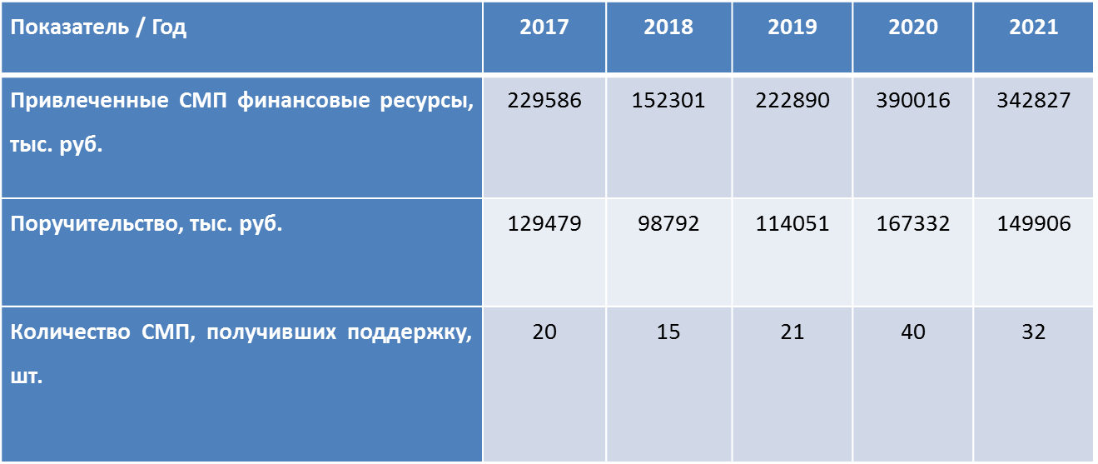
Объем поручительств предоставленных СМП АУ «Гарантийный фонд кредитного обеспечения Республики Мордовия» за 2017-2021 гг., тыс. руб.

Slide 10
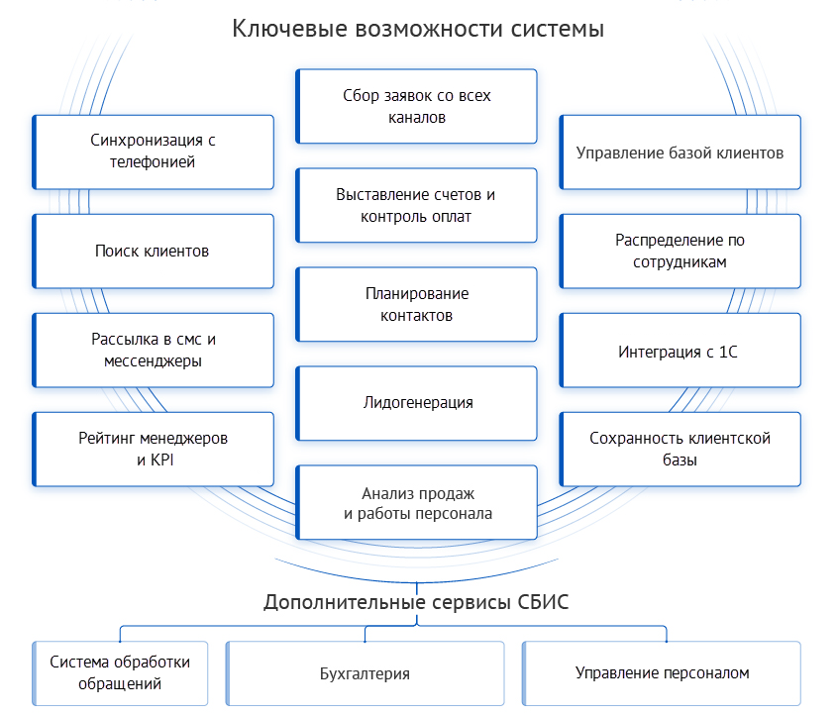
Ключевые возможности СБИС СRM

Slide 11
Динамика производительности труда сотрудников АУ «Гарантийный фонд кредитного обеспечения Республики Мордовия» в 2018-2021 гг.
Показатель/Год | 2018 | 2019 | 2020 | 2021
Среднесписочная численность, чел. | 5 | 5 | 5 | 5
Общая сумма предоставленных поручительств, тыс. руб. | 98792 | 114051 | 167332 | 149906
Производительность труда, тыс. руб. | 19758,4 | 22810,2 | 33466,4 | 29981,2

Slide 12
К проблемам внедрения CRM-системы в организациях относятся:
недостаточность ресурсов, необходимых для внедрения CRM-системы;
нестабильность контингента разработчиков программы;
отсутствие у компании четкого понимания о том, как на практике будет применяться CRM-система, как будут решаться проблемы, неизбежно возникающие в процессе внедрения программы;
сложности, возникающие при попытках интеграции CRM-системы с уже действующими программными продуктами компании;
неверный подход к пониманию сущности CRM.

Slide 13
Для успешной работы организации механизм внедрения CRM-системы может быть представлен следующим образом:
1) Определение бизнес-процессов и процессов, которыми необходимо управлять в системе CRM;
2) Выделение качественных и количественных показателей, которые будут отслеживаться в CRM-системе;
3) Определение внешнего (клиентского) и внутреннего документооборота, выгружаемого/загружаемого в систему CRM;
4) Определение форматов и типов отчетов, которые будут выгружаться из системы CRM;
5) Определение необходимости и вариантов взаимодействия/синхронизации со сторонними системами;
6) Определение фундаментальных требований, которыми должна обладать CRM-система;
7) Составление и согласование технического задания;
8) Выбор CRM-систем с учетом пунктов 1-7;
9) Верстка и программирование CRM-системы с учетом технического задания;
10) Запуск CRM-системы в организации;
11) Тестовый период;
12) Финальное внесение поправок от разработчика и полноценная работа организации-заказчика;
13) Сервис и техническая поддержка.

Slide 14
Спасибо за внимание!

